Slide 1
Apropos Irrtum Nr. 14
Datum:
Referent/Referentin:
Notes:
Achtung:
Diese Folien können betriebsspezifisch angepasst werden und dürfen innerbetrieblich verwendet werden.
Jede anderweitige Nutzung, insbesondere die Integration in andere Produkte (z. B. E-Learnings), die Nutzung für eigene Veröffentlichungen oder Medien, die kostenfreie oder kostenpflichtige Weitergabe an Dritte oder die Entnahme von Bildmaterial ist nicht zulässig.
Zur Anpassung der Werte für „Datum“ und „Referent/Referentin“, ändern Sie die Texte auf der Startfolie und wählen Sie dann in der PowerPoint-Menüleiste die Befehlsfolge Einfügen → Kopf und Fußzeile → Für alle übernehmen. Dadurch werden die Fußzeilen in allen Folien aktualisiert.
Zur Integration Ihres Unternehmenslogos wechseln Sie in die Masterfolie über Ansicht → Folienmaster. Klicken Sie auf den obersten Folienmaster, entfernen Sie das Bild mit dem Kundenlogo und integrieren Sie – falls gewünscht – Ihr eigenes Logo.
Auf allen Folien ist dann das neu eingefügte Logo enthalten.
© BG RCI / Jedermann-Verlag GmbH, Heidelberg

Slide 2
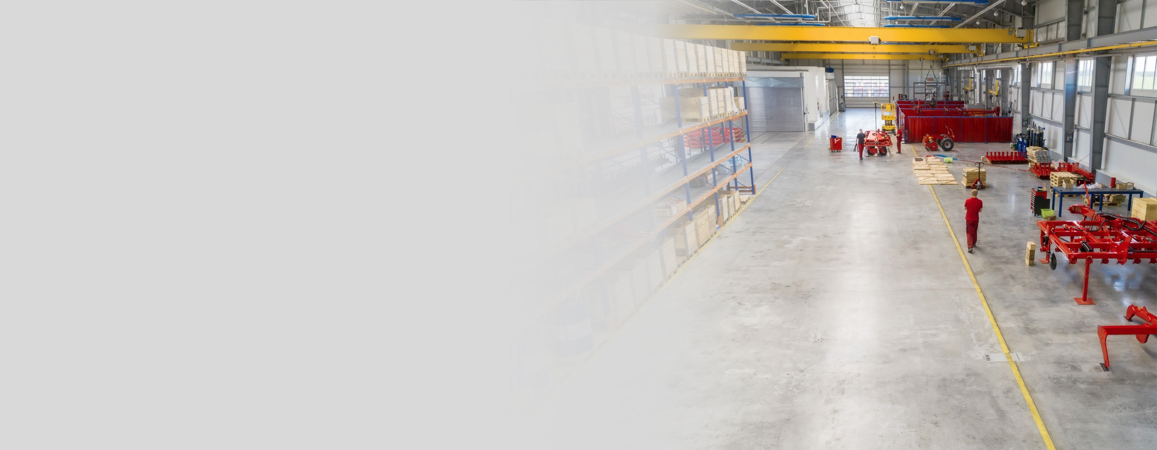
Wanted: Gefahrstoffbeauftragter
Braucht jedes Unternehmen, das mit Gefahrstoffen arbeitet.
Braucht man erst, wenn im Unternehmen mehr als eine bestimmte Menge Gefahrstoffe gelagert wird.
Zur Ausbildung gibt es spezielle Seminare.
Muss vom Unternehmer beauftragt werden.
Gibt es gar nicht.
Für den Umgang mit Gefahrgut gibt es den Gefahrgutbeauftragten
Solche Beauftragten gibt es doch für alle möglichen Themen.
Der Gefahrstoffbeauftragte benötigt Fachkunde und Berufserfahrung.
Ist doch klar, dass man für ein gefährliches Thema einen Experten benötigt.

Slide 3
Wanted: Gefahrstoffbeauftragter
Und jetzt IHRE Meinung!
Was denken Sie?

Slide 4
Wanted: Gefahrstoffbeauftragter
Richtig ist …
Tätigkeiten mit Gefahrstoffen können zu akuten und chronischen Erkrankungen führen.
Es ist wichtig, eine fachkundige Person im Unternehmen zu haben, die sich mit den Gefährdungen durch Gefahrstoffe und den notwendigen Schutzmaßnahmen auskennt.
Den Begriff des „Gefahrstoffbeauftragten“ gibt es jedoch nicht. Was es gibt, ist die Fachkunde nach GefStoffV (in Verbindung mit dem DGUV Grundsatz 313-003), die Voraussetzung für die Durchführung von Gefährdungsbeurteilungen für Gefahrstoffe ist.

Slide 5
Wanted: Gefahrstoffbeauftragter
Empfehlung
Erster Ansprechpartner zu Fragen in Sachen Gefahrstoffe ist typischerweise die Fachkraft für Arbeitssicherheit (SiFa).
Der Irrtum, es gäbe einen Gefahrstoff-beauftragten, resultiert vermutlich aus dem Gefahrgutrecht (Transport von Gefahrgütern) außerhalb des Betriebsgeländes. Je nach Mengen kann es erforderlich sein, einen Gefahrgutbeauftragten zu bestellen.

Slide 6
Wanted: Gefahrstoffbeauftragter
Weitere Informationen
Gefahrstoffverordnung (GefStoffV), insbesondere § 2 Abs. 16 und 17
DGUV Grundsatz 313-003: Grundanforderungen an spezifische Fortbildungsmaßnahmen als Bestandteil der Fachkunde zur Durchführung der Gefährdungsbeurteilung bei Tätigkeiten mit Gefahrstoffen
Merkblatt A 002: Gefahrgutbeauftragte

Slide 7
Wanted: Gefahrstoffbeauftragter
Quelle
Die vorliegende Präsentation basiert auf dem Merkblatt A 039 „Populäre Irrtümer im Arbeitsschutz“ der BG RCI (Populärer Irrtum Nr. 14). Im Merkblatt finden Sie weitere 43 kursierende Aussagen mit falschem Inhalt, die sich hartnäckig jeder nachhaltigen Richtigstellung zu widersetzen scheinen.
Bezugsquelle des Merkblatts: medienshop.bgrci.de. 172 Seiten im Format A5.
Mitgliedsbetriebe der BG RCI erhalten die Broschüre kostenlos.
Für Dritte ist sie kostenpflichtig.
Download unter downloadcenter.bgrci.de möglich.

Slide 8
Wanted: Gefahrstoffbeauftragter
Nutzungshinweise
Diese Präsentation eignet sich insbesondere für einen Seminareinstieg mit dem Ziel, die Gruppe zu aktivieren und „ins Gespräch zu kommen“. Der Ansatz ist modern und basiert auf aktuellen Forschungsergebnissen: Mit einem zu lösenden Problem, einer Frage, einem Rätsel oder einem Irrtum starten – das ist bei Unterweisungen nachweislich sehr effektiv.
Folie 1 startet daher mit einem Irrtum. Folie 2 gibt eine geführte Diskussion wieder und regt zum Mitdiskutieren an. Mit Folie 3 kann die Diskussion je nach Situation fortgeführt werden. Mit Folien 4 und 5 erfolgt anschließend die Richtigstellung. Zur Vorbereitung der Referentin oder des Referenten kann insbesondere das Merkblatt A 039 und die darin empfohlene Literatur genutzt werden.
Ergebnis: Ein erwiesenermaßen hoher Behaltens- und Wiedererkennungseffekt mit Spaß. Weitere Präsentationen stehen unter downloadcenter.bgrci.de bereit.
Achtung: Diese Folien können betriebsspezifisch angepasst werden und dürfen inner-betrieblich verwendet werden. Jede anderweitige Nutzung, insbesondere die Integration in andere Produkte (z. B. E-Learnings), die Nutzung für eigene Veröffentlichungen oder Medien, die kostenfreie oder kostenpflichtige Weitergabe an Dritte oder die Entnahme von Bildmaterial ist nicht zulässig.
© BG RCI / Jedermann-Verlag GmbH, Heidelberg

